Slide 1
DNS 正向解析
万家吉
Notes:
切片1

Slide 2
你想到了什么？
www.baidu.com
www.qq.com
220.181.38.149
220.181.38.150
Notes:
同学们大家好。今天向大家提出的一个思考题，大家看一下，这是什么？
付款码
当大家使用这个付款码付款的时候，大家要输入什么呢？
密码

Slide 3

什么是正向解析？
根据域名查找IP地址，即将指定的域名解析为相对应的IP地址。
例
# nslookup www.baidu.com
Server: 192.168.152.2
Address: 192.168.152.2#53
Non-authoritative answer:
www.baidu.com canonical name = www.a.shifen.com.
Name: www.a.shifen.com
Address: 61.135.169.121
Name: www.a.shifen.com
Address: 61.135.169.125

Slide 4
DNS正向解析安装部署
DNS正向解析：也即域名的正向解析，是DNS服务器最基本的功能，也是最常用的功能。
安装BIND软件：
# yum -y install bind bind-utils bind-chroot bind-libs
Bind：主软件包，提供域名服务的主要程序及相关文件。
Bind-utils：提供 了对DNS服务器的测试工具程序，如nslookup等。
Bind-libs：提供了bind、bind-utils需要使用的库函数。
Bind-chroot：为BIND服务提供一个伪装的根目录，提高安全性。

Slide 5
BIND服务中的主要配置文件
主配置文件（/etc/named.conf)：主要用来定义bind服务程序的运行；
区域配置文件(/etc/named.rfc1912.zone):用来保存域名和IP地址对应关系的所在位置；
数据配置文件目录(/var/named):用来保存域名和IP地址真实的对应关系的数据配置文件。

Slide 6
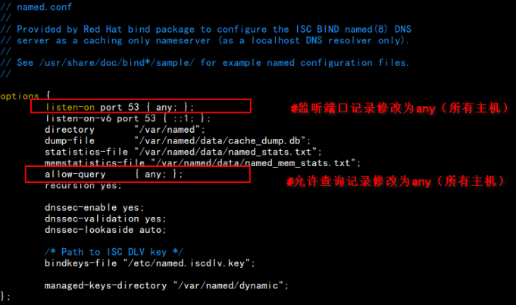
修改主配置文件
# vi /etc/named.conf

Slide 7
配置区域配置文件
# vi /etc/named.rfc1912.zones
zone "wg.com" IN{
type master;
file "wg.com.zone";
allow-update{none;};
};
##正向“wg.com”区域
##类型为主区域
##区域数据文件为wg.com.zone
##允许下载的服务器

Slide 8
编辑数据配置文件
从/var/named目录中复制一份正向解析模板文件（named.localhost）,在复制时加上-p参数，保留原始文件的权限等信息。
# cd /var/named
# ls
# cp -p named.localhost wg.com.zone

Slide 9
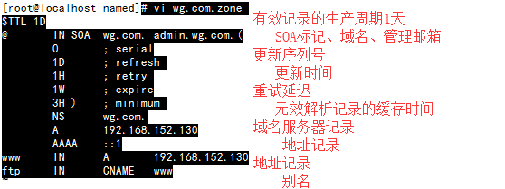
填写数据配置文件
也即把域名和IP地址的对应数据填写数据配置文件中并保存
# vi wg.com.zon

Slide 10

测试
注意：需要先将网卡中的DNS地址参数修改为本机IP地址（192.168.152.130），这样子才可以正常使用本机提供的DNS服务。 这里我们通过nslookup命令检查能否从DNS服务器中查询到域名与IP地址的解析记录，进而确定检测DNS服务器是否已经正常为用户提供服务。
启动named服务：
# service named start

Slide 11


谢谢聆听
创新教育 引领未来

